Slide 1
Tendermint 在具有拜占庭错误的分布式网络中保证交易的顺序一致

Slide 2
主要内容
Tendermint 组成
术语简介
共识
锁机制
ABCI Application

Slide 3
Tendermint 组成
Consensus Engine(Tendermint Core)
保证交易在善意节点上以同样的顺序被打包
Application Blockchain Interface(ABCI)
可以用多种语言编写应用，处理交易的逻辑均交给上层应用
安全性：可以抵抗小于1/3恶意节点的任何行为（如 宕机、攻击等）
一致性: 所有非恶意节点提交交易顺序一致
Notes:
由validators轮流提议新区块，每轮一个提议者，提议区块被广播给其他节点，由于网络异步、时钟可能超时，一个区块可能需要许多轮才能得到共识，共识的是对交易的处理顺序，保证顺序的一致性。提议者会发起两阶段投票，pre-vote和pre-commit，预投票阶段是对提出的区块有效性的一个认可，认可的话用自己的私钥签名区块（的什么？）并广播自己的prevote 等待接受其他节点的pre-vote结果，预提交阶段是对预投票阶段结果的一个再次确认，验证pre-vote消息中的签名是否正确等等，只有接收到超过2/3的节点都pre-commit同一个区块，才能提交区块到应用逻辑去进行后续的使用

Slide 4
术语
Validator
公钥标识，轮流提出新区快,并对提案进行投票
所有validator起始于共同的初始状态（包含一个有序列表），propose和vote均需 要利用其私钥签名，可在出问题之后查找保存在日志中的签名情况寻找恶意节点
超时未收到提案或无效提案可以发起投票跳过本轮的提案者
1/3或更多validator未响应，网络停止
Polka
收到超过2/3的validator 都 “pre-vote for a single block at a given round”
Mem-pool
交易先被提交到Mem Cache中，利用application logic验证交易，如果有效，提交到MemPool中，并在网络中gossip（ordered multicast algorithm），交易会按照在此节点的处理顺序发送到其他对等节点。
Proposer从Mempool中提取有序的交易列表，打包到区块中，区块提交后，包含在本区块的交易从MemPool中移除，池中其他交易会被application logic 重新验证。

Slide 5
Consensus Engine
proposal
新区块由本轮正确的提案者提出，并传播到其他validator，在给定时钟内没有收到有效提案，则提案发起者可以被投票跳过
Votes（两阶段投票）
1.pre-vote：
Pre-vote for block：收到完整有效区块，对这个区块提案签名pre-vote ,并广播自己的投票
pre-vote for nil 时钟超时或者区块无效（如收到的是之前轮的区块、非本轮提议者的提案）
2.pre-commit：
pre-commit for block：收到超过2/3的pre-vote for same block，验证pre-vote消息的签名，都没有问题后，签名pre-commit for a block消息，并广播
pre-commit for block：未收到polka，且时钟超时，则略过验证签名的过程，直接签名 pre-commit for nil
Lock(详见后面)
Notes:
Pre-vote : a vote to prepare the network to commit the block.
Pre-commit : A pre-commit is a vote to actually commit a block.

Slide 7
锁机制
Prevote-the-Lock
一个validator收到对同一个区块超过2/3的pre-vote 时，这个validator的预投票和预提交被锁定为这个区块。之后的轮里不可以再推翻这个预提交,后续轮里，必须为这个锁定的区块进行pre-vote，若这个validator是本轮的提案发起者，则要propose锁定的这个区块
Unlock-on-polka
当在后续的轮里收到对新区块（与锁定的区块不同）的polka时，允许validators解开之前的锁。
仅有预提交锁是不够的，必须有解锁能力，否则会损失系统的liveness
只有收到polka后，才能pre-commit for new height
Notes:
锁机制保证了提交的结果的一致性，类似PBFT中view change的作用
锁机制在跨round的共识过程中，起到很大的作用

Slide 8
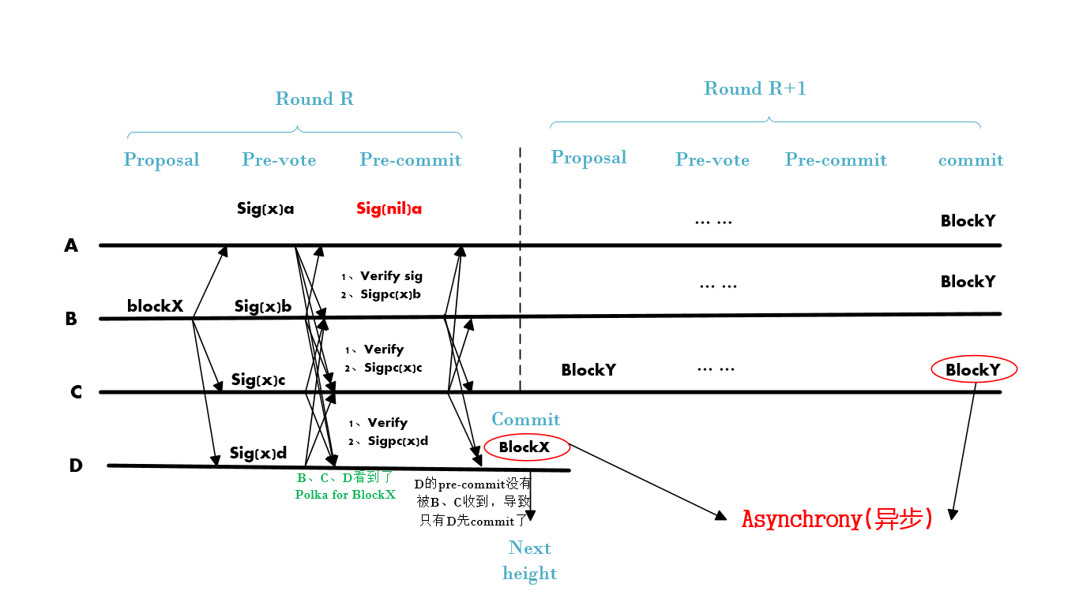
无锁机制时

Slide 9
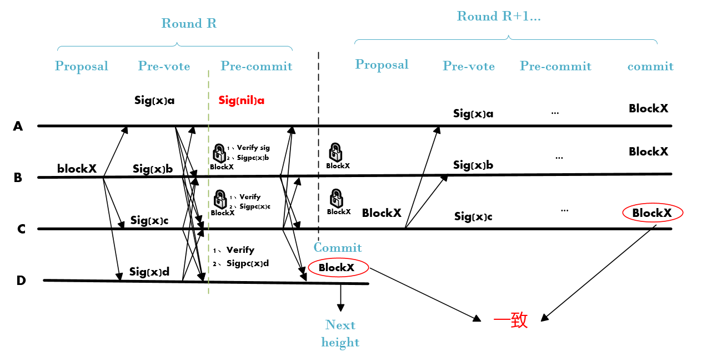
Prevote the lock

Slide 10
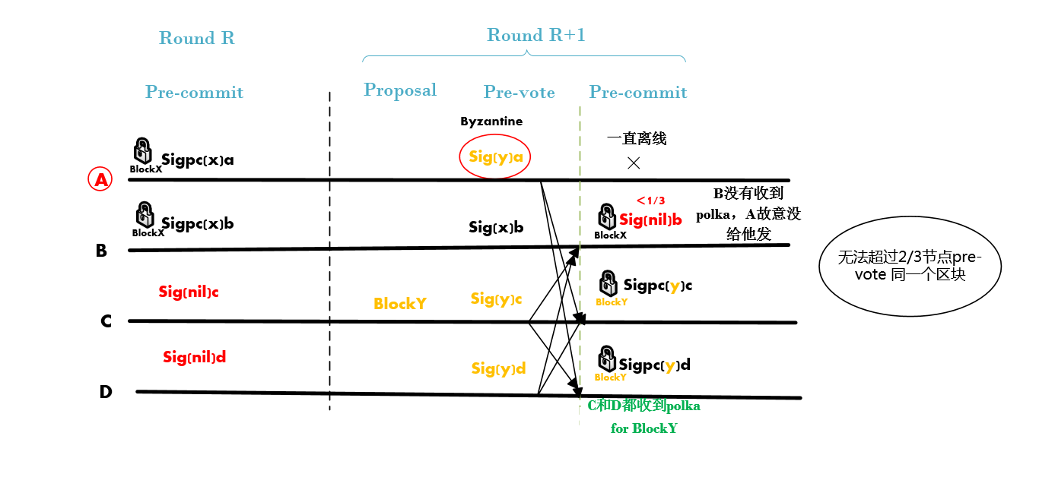
Without unlock-on-polka

Slide 11
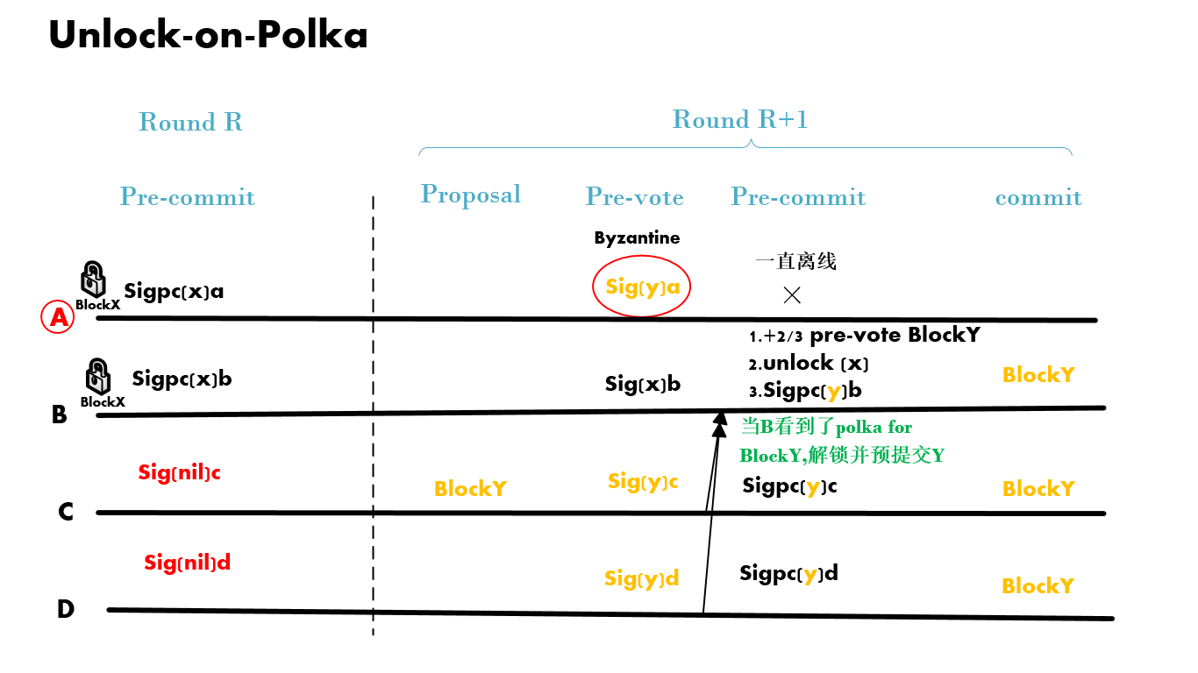
Notes:
Question :
改一下图：A不会给B发区块Y的这个消息，那么B的polka是哪来的 ？？？
是C和D发了polka给B吗？ 什么条件触发重发polka呢？

Slide 12
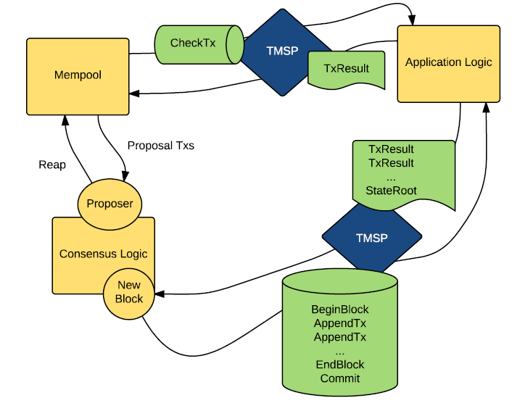
Application Blockchain Interface(ABCI)

Slide 13
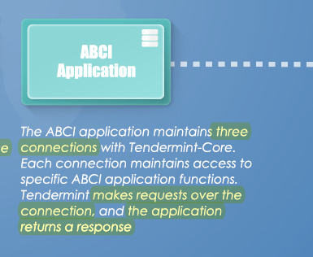
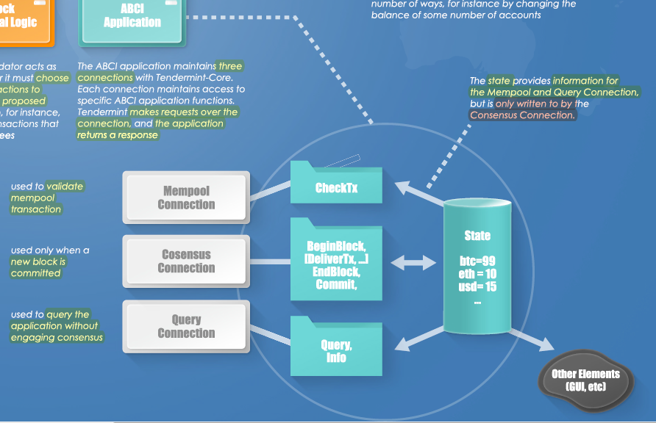

Slide 14
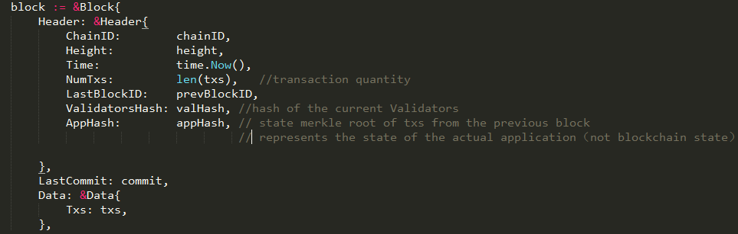
区块结构
Block is composed of three parts:
Block header
List of transactions
LastCommit

Slide 15
LastCommits
区块高度为H，第R轮Proposal的validator为A，区块中lastCommits字段存放的是高度为H-1时A节点收到超过2/3节点的Pre-commit 消息

Slide 16
优点
Easy to use
Simple to understand
Highly performance
Useful for wide variety of distributed application
Support validator set dynamic changes
Notes:
通过投票和锁机制保证安全性
通过proposer的轮换保证可用性

Slide 17
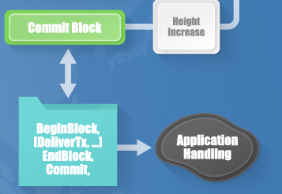
验证者集合动态改变
Through the TMSP interface using the EndBlock message
Request :若想要动态增删验证者节点，写在交易中，AppendTx时传给应用逻辑
Response :应用程序将更新过后的验证节点列表以及权重放入对 EndBlock 请求的响应消息中，返回给共识引擎，以对验证节点列表进行更新
优点：
不需要为增删节点设置独特消息类型和连接；不需要停止服务去增删节点

Slide 18
Problems----validator轮换机制
Validator的发出提案的次数与其所占股权份额是否相关？大股东可以更多次的发出提案？设计可能的轮询机制
高度H，在第0轮即达成共识提交了新的区块，进入新的高度H+1，又是从第0轮开始Proposal，那么这个Proposer应该是谁？新的验证者节点 or 高度H时第0轮的验证者节点。

Slide 19
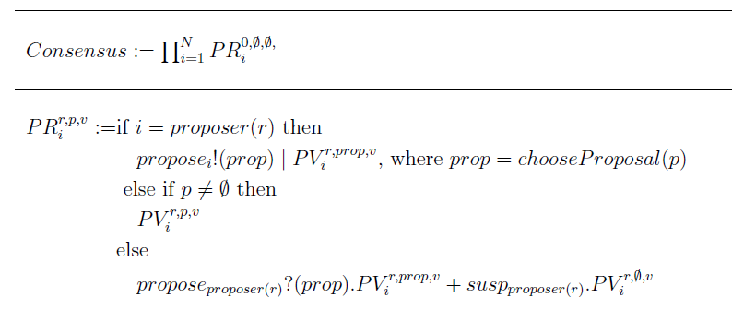
Tendermint形式化描述
每个节点共识的起始状态：r=0,proposal for round 0为空集
为此height区块所有round投票的投票集合为空集
Propose阶段：
If 节点i是leader：
通过propose信道发送(!代表发送消息)prop，
发送完毕后，进入Pre-vote阶段,其中将p=prop
Else if p不为空集 ，则进入PV阶段
Else i节点的propose信道准备接收第r轮的提案，
若收到prop，则进入PV阶段。（.代表前一个动作
做完接着做下一个动作）
若超时，一直没接收到proposal，则pre-vote for nil

Slide 20
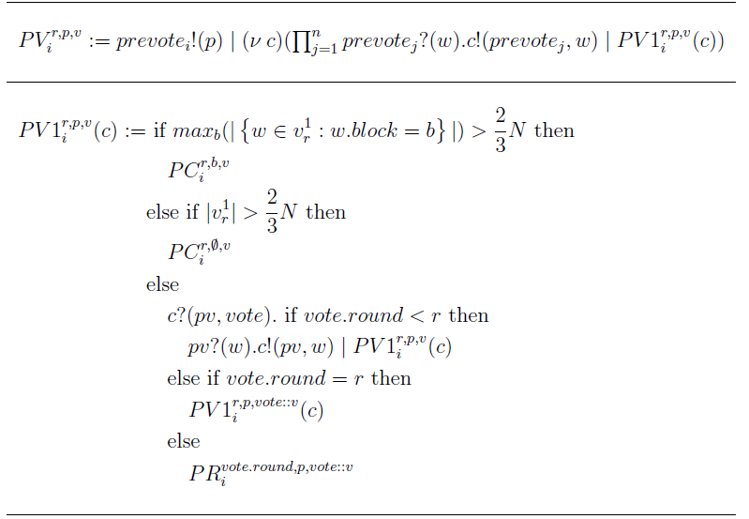
PV阶段：i节点的prevote信道发送proposal，
同时有一个并发进程，创建了信道c，每个
节点都记录其他节点（包括自己）发送的
prevote消息，然后通过c信道发送一个消息对
（prevotej,w），将r、p、v和c信道作为参数
传递给PV1进程
PV1阶段：
如果对区块b的prevote票数超过了2/3，则进入PC阶段
Else if 如果不是对区块b的prevote达到了2/3（如对nil投票
超过2/3） 则进入PC阶段，但是proposal为空
3 . Else （没有收到超过2/3的对同一个东西的pre-vote）
c信道等待接收(pv,vote)消息对.
if ( vote.round < r)，则pv信道等待接收第r轮的
prevote消息，收到后通过c信道发送(pv,w),同时
有一个进程进入PV1阶段(递归)
else if (vote.round=r),则将这个prevote的投票记录并进v
集合里，并递归进入PV1process
else round>r (什么时候发生这种情况？)进入PR阶段，
设置r=vote.round，p还是本节点接收到的proposal p
将(pv,vote),这个vote值并进v里。

Slide 21
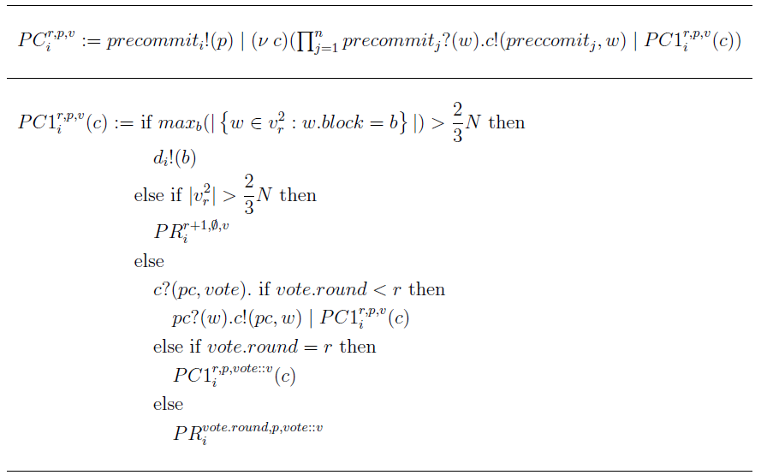

Slide 22
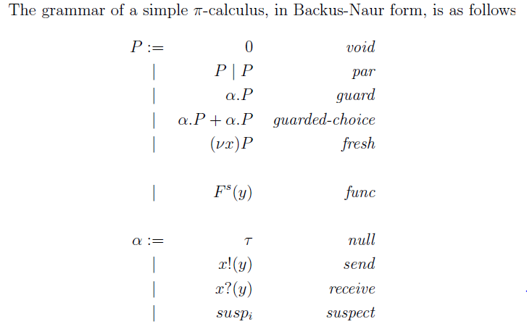
附录
P：process
=
0 ：空进程
P|P :并发的两个进程
.p ：在alpha这个动作发生后，才可以执行进程p
.P+ .P ：可以为alpha和Beta，alpha和beta会不确定的执行某一个，然后就会导致执行的是alpha后的进程还是beta后的进程
(vx)P:创建新的通道x，只有在P进程才可以访问这个通道
Alpha是一个action：可能为空；x!(y)：通过x信道发送y；
X?（y）:通过y信道接收y；
Susp为怀疑（？）

Slide 23
： 允许传递变量s和y到process F ，可以递归执行
s是state-like(?)变量，y是channels
Susp 动作是在超时之后触发的

